Slide 1
Johanka z Arku
(6.ledna 1412 – 30.května 1431)

Slide 2
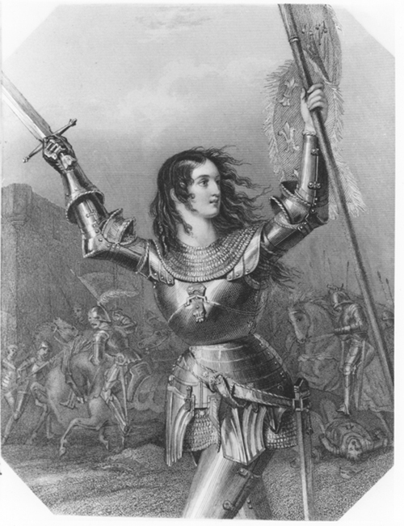
Panna Orleánská
Panna Jana
Dobrá Lotrinka

Slide 3
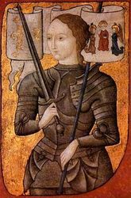
Francouzská hrdinka
V čele francouzských vojsk v boji proti Angličanům
1920 prohlášena za svatou
Spolupatronka Francie

Slide 4
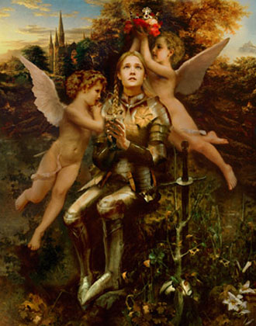
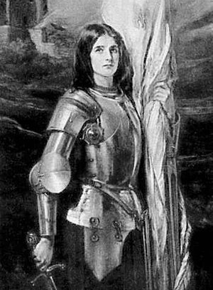
Život
Narodila se v lotrinské vesnici Domrémy, v době stoleté války 1412
Od mala slýchala hlasy a měla vidění (andělé a světci)
Bohem vyvolena osvobodit Francii

Slide 5
Válka
Vydala se za Karlem VII., přesvědčila jej o svém poslání
Získala vojsko
Na korouhvi květy lilie a slova Jesus Maria
Vítězný pochod (květen – červenec)
8.5. 1429 – cesta do Orleánsu (odrazila četné útoky)
Dobytí pevnosti Tourelles, poté vyrazila do Jargenau, do Meungu (město obléháno půl roku), poté se vydala k Beaugency, k Remeši (cestou dobyla města Auxerre, Troyes a Chalons)

Slide 6
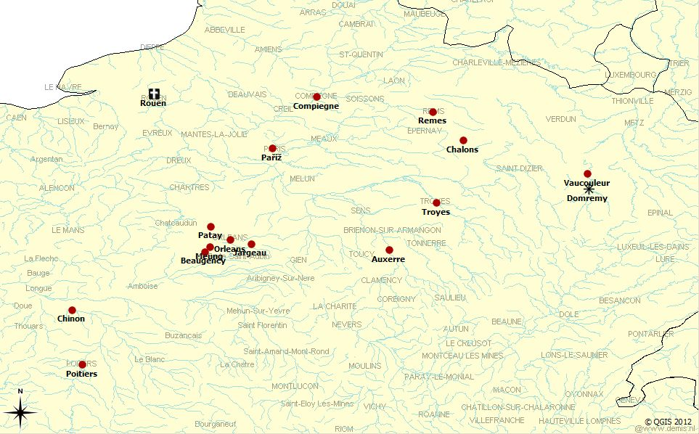

Slide 7
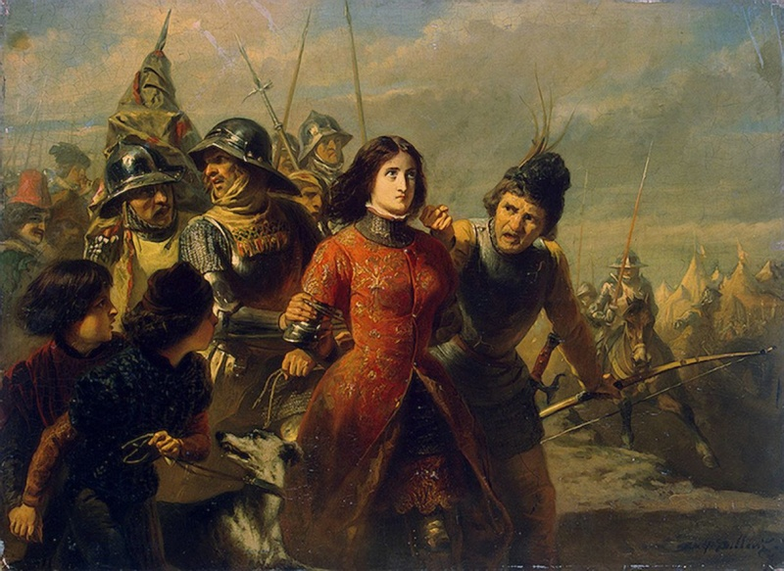
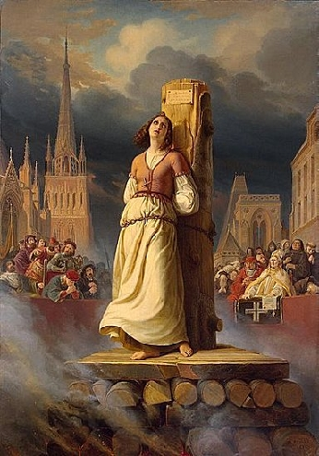
Zajetí a proces
1430 se vydala na pomoc obleženému Compiegne
padla do rukou Burgunďanům
prodána Angličanům
vězněna a souzena jako kacířka a postavena před soud
30. května 1431 byla upálena

Slide 8
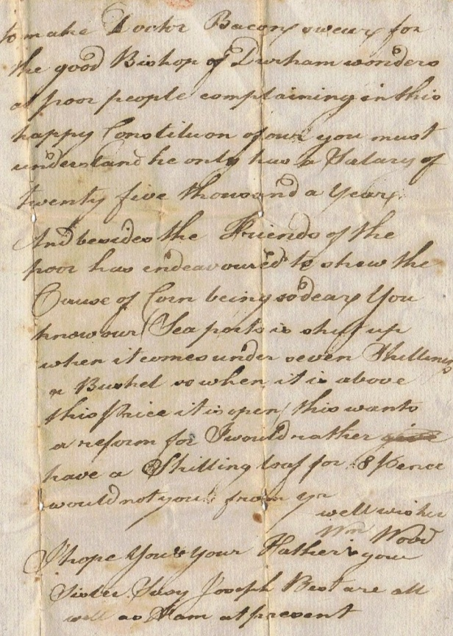
Dopis Husitům
V dopise Husitům vyčítá, že ničí a zabíjejí, nabízí jim ale i pomoc v případě jejich zájmu o obrácení.

Slide 9
"Již dávno došla mně, dívce Janě, pověst a zpráva, že jste odložili pravé náboženství a obřad, stavše se z pravých křesťanů bludaři a Saracénům podobnými, a že jste přijali hanebnou pověru a neřád, který tak se snažíte hájiti a šířiti, že není ohavnosti ani ukrutnosti, které byste se neodvážili. Církevní svátosti podvracíte, články víry sápete, chrámy boříte, podoby, vytvořené pro připomínku, rozbíjíte a pálíte, křesťany, kteří nedrží vaši víru, vraždíte. Jaká to vaše zběsilost či jaké šílenství a vzteklost vás štve?…
Není vám známo, že nebrání-li vám Bůh ve vašem bezbožném násilí, snáší-li, abyste nadále tonuli v temnotách a bludu, je to proto, že na vás chystá trest a muka větší?
Co se mne týče, abych vám pravdu řekla, kdyby mě nezaměstnávaly války anglické, byla bych k vám již vtrhla. Vpravdě však, nedovím-li se, že jste se káli, zanechám možná i Angličanů a obořím se na vás, abych vyhladila mečem, nebude-li možno jinak, vaši lichou a zuřivou pověru a zbavila vás buď kacířství, nebo života.
Chcete-li se však raději vrátit ke katolické víře a k předešlému světlu, pošlete ke mně vyslance a těm povím, co jest vám třeba činiti."

Slide 10
DĚKUJI ZA POZORNOST
  Hana Křepelová 2.C

